Slide 1
Clase 4
Git

Slide 2
Qué es un sistema de de control de versionado? (VCS)
Un sistema de control de versionado guarda los cambios ocurridos en un conjunto de archivos a lo largo del tiempo, de forma tal que se pueda recuperar una versión específica cuando sea necesario
También permite comparar diferencias entre versiones, ver quién y cuándo se realizó un cambio
Un sistema de versionado nos permite recuperar una versión anterior si nos damos cuenta que hemos metido la pata.

Slide 3
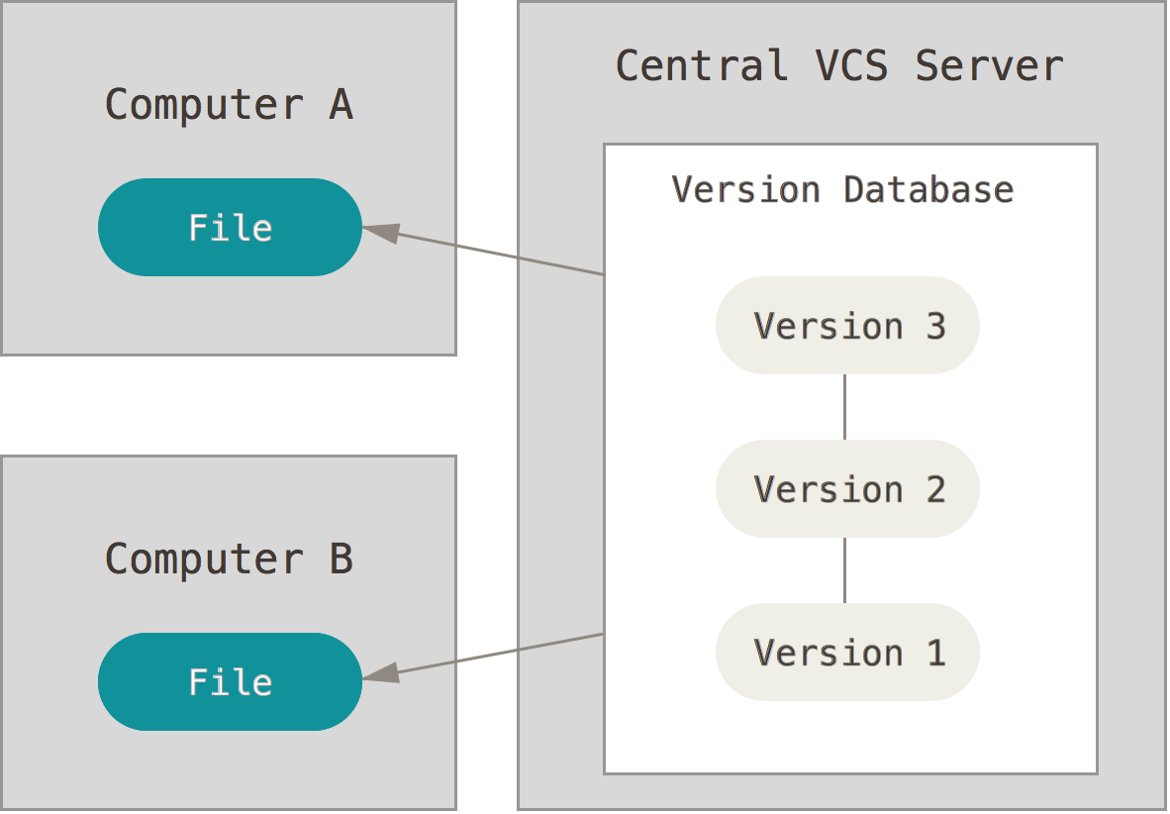
También nos permite colaborar (Centralized Version Control System - CVS)

Slide 4
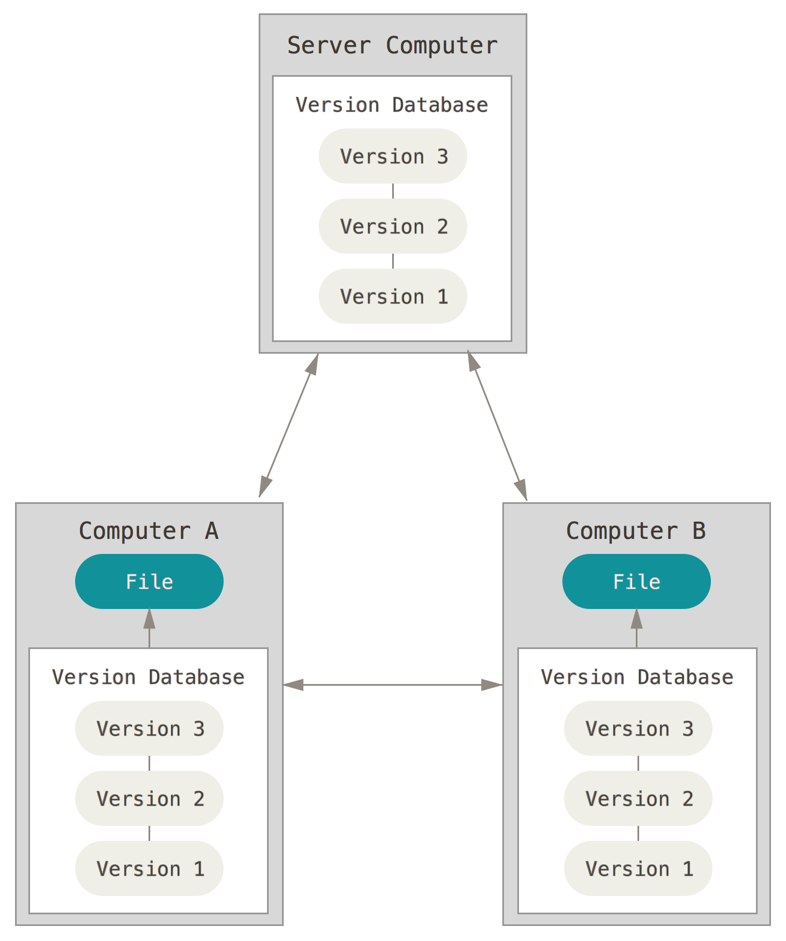
… y tener una copia completa localmente. (Distributed Version Control System DVCS)
Cada vez que se hace ‘clone’ se realiza se espeja el contenido del servidor (teniendo por lo tanto un backup del mismo)

Slide 5
Objetivos de git
Velocidad
Ser distribuido
Diseño simple
Permitir el trabajo en paralelo
Capaz de mantener eficientemente proyectos grandes (como el kernel de Linux)

Slide 6
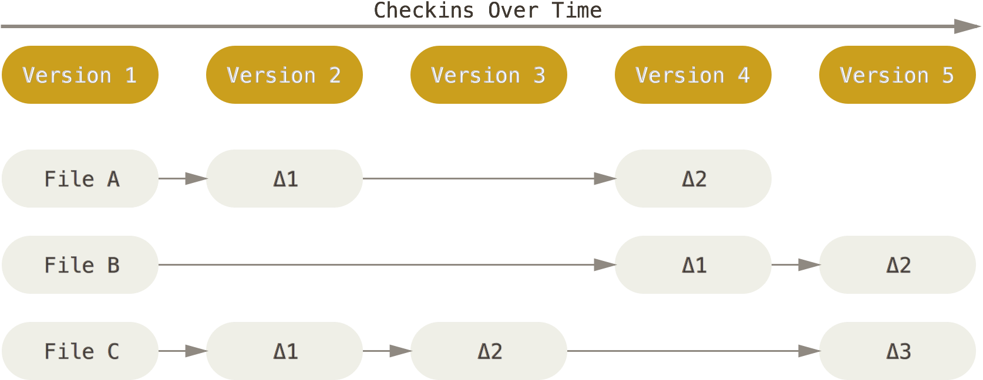
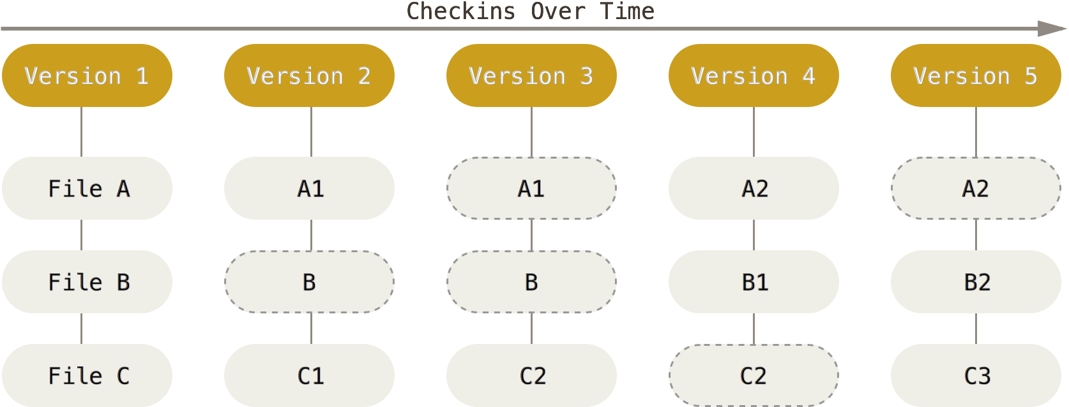
Snapshots

Slide 7
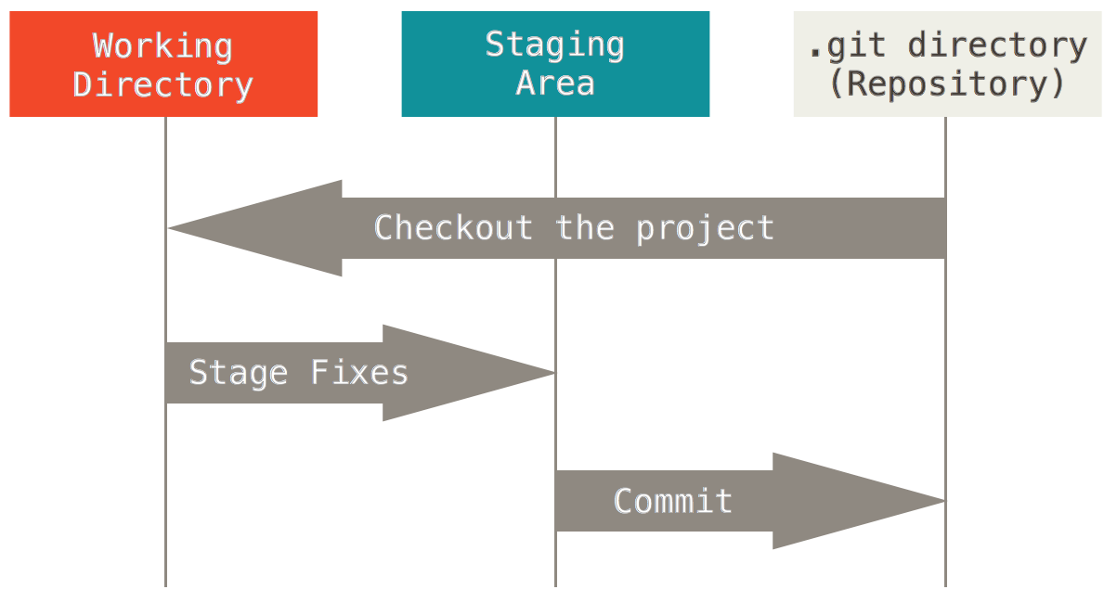
Los tres estados
Commited - La información está guardada (a salvo)
Modified - Información modificada pero no guardada.
Staged - Archivos modificados marcados para ser commiteados.

Slide 8
Setup
$ git config --global user.name "John Doe" $ git config --global user.email johndoe@example.com
Si no te gusta Vi, podes configurar otro editor, por ejemplo:
$ git config --global core.editor emacs
Para revisar la configuración:
$ git config --list

Slide 9
Inicio
Podemos crear un nuevo .git o clonar de un repositorio ya existente.
$ git init
$ git add *.c $ git add LICENSE $ git commit -m 'initial project version'
Clone
git clone https://github.com/libgit2/libgit2

Slide 10
Comandos
$ git status
$ git add fileName
$ git diff (Lo que se ha cambiado pero aún no se ha colocado en stage)
$ git commit -m “Comentario”
$ git rm fileName (para poner en stage un archivo borrado)
$ git log (Ver historial de commits)

Slide 11
Pull - Push
git push [remote-name] [branch-name]
git push origin master
Actualizar un branch Ej:
git checkout master
git pull
git checkout -b mi_nuevo_branch (crea un nuevo branch a partir de master)
git branch (lista todos los branches locales)

Slide 12
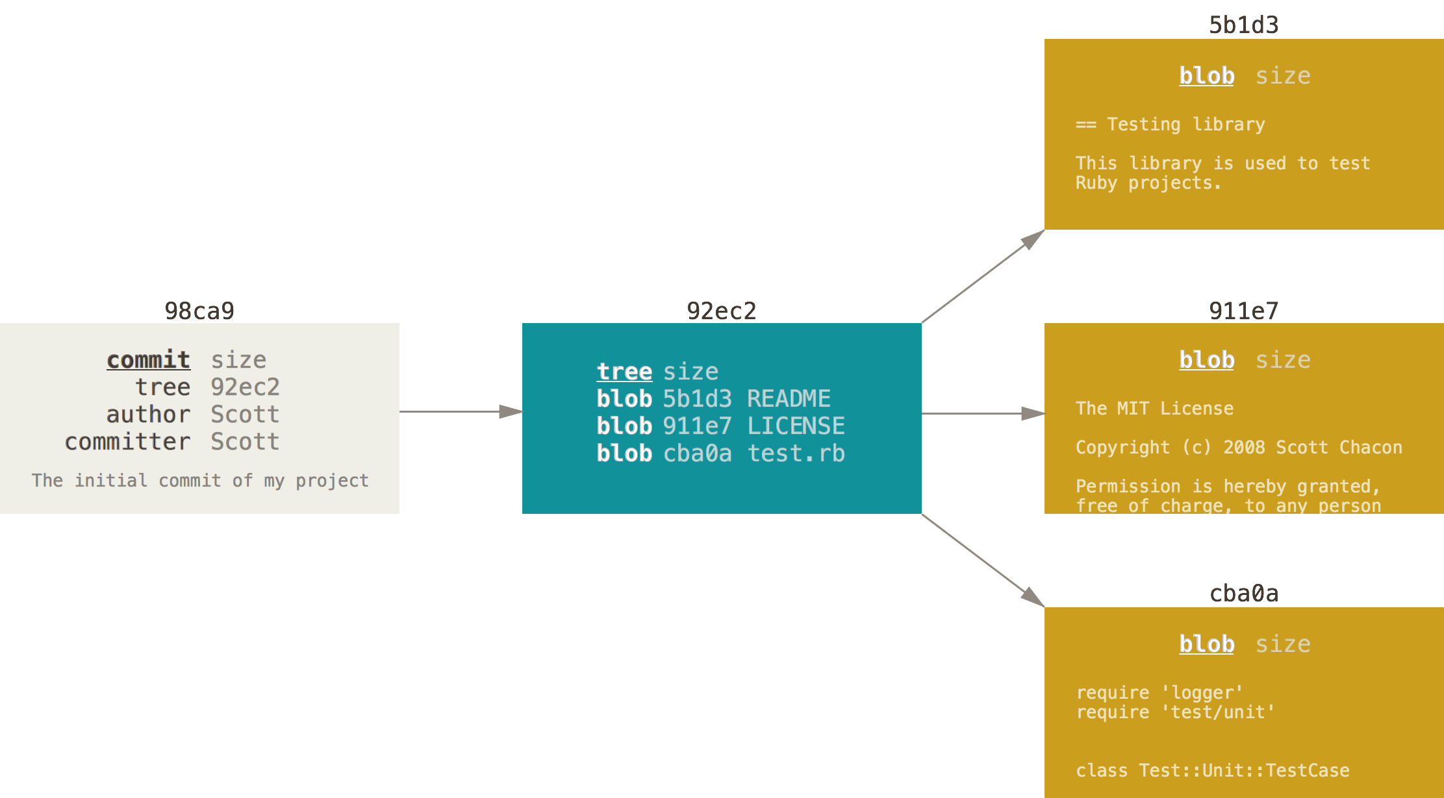
Branches

Slide 13
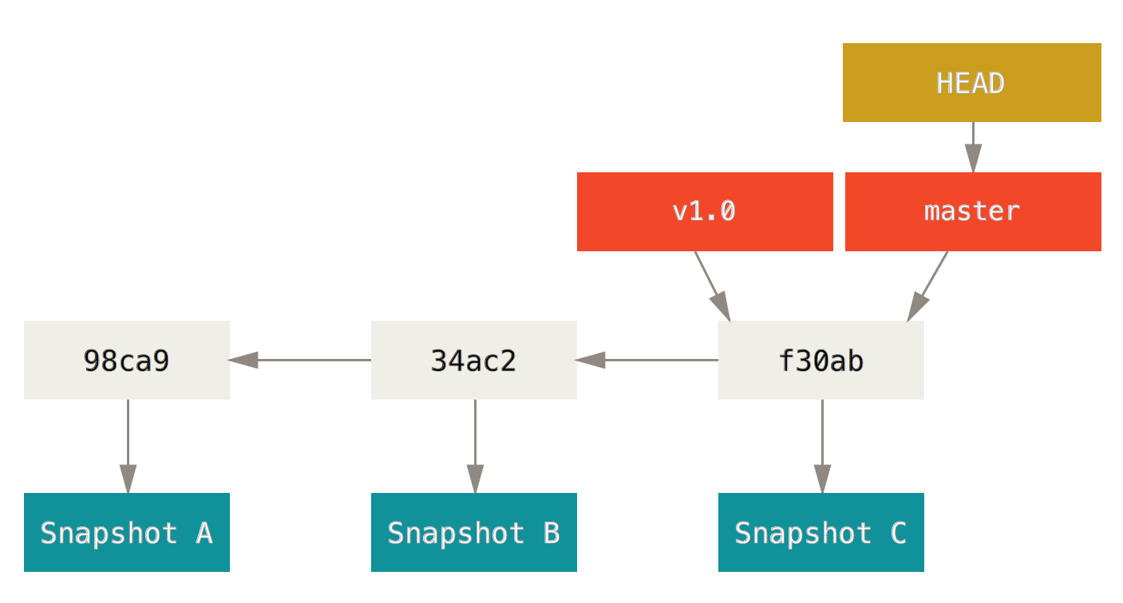
Branches

Slide 14
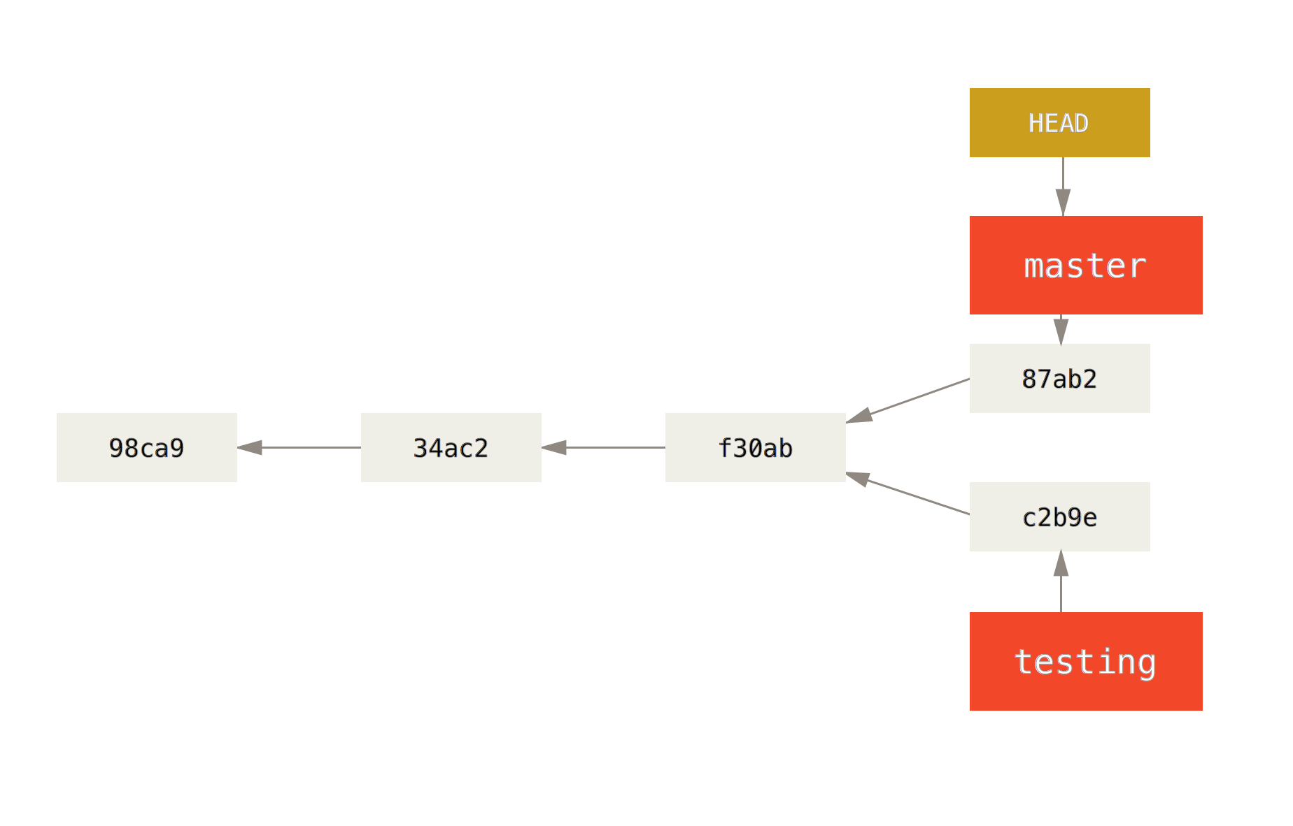
Branches - historias divergentes

Slide 15
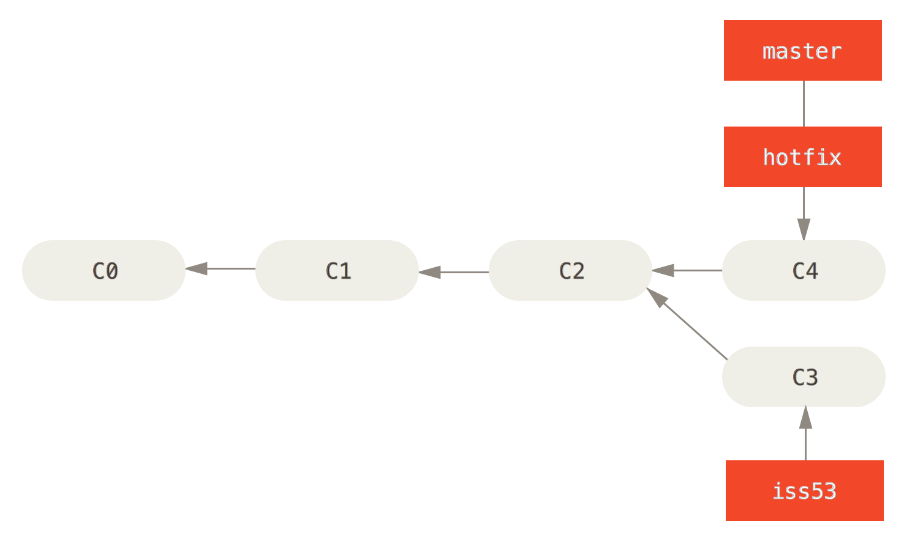
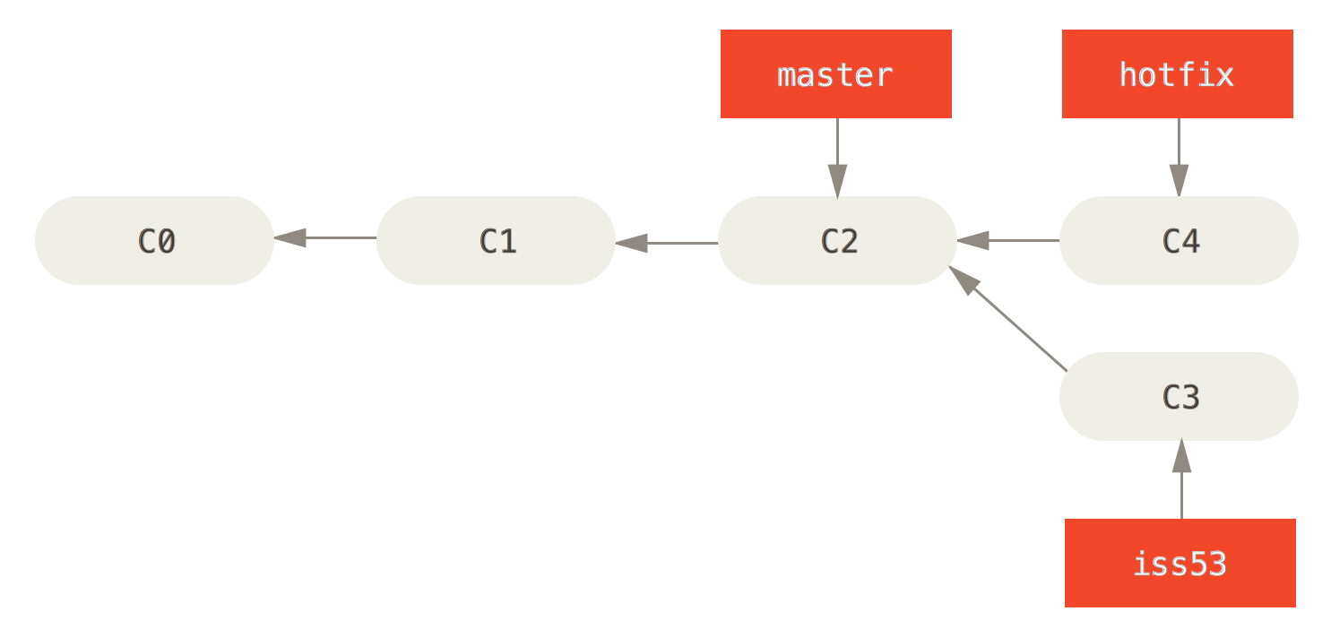
Merge
$ git checkout master $ git merge hotfix
Nota: Investigar merge de historias divergentes
http://git-scm.com/book/en/v2/Git-Branching-Basic-Branching-and-Merging

Slide 16
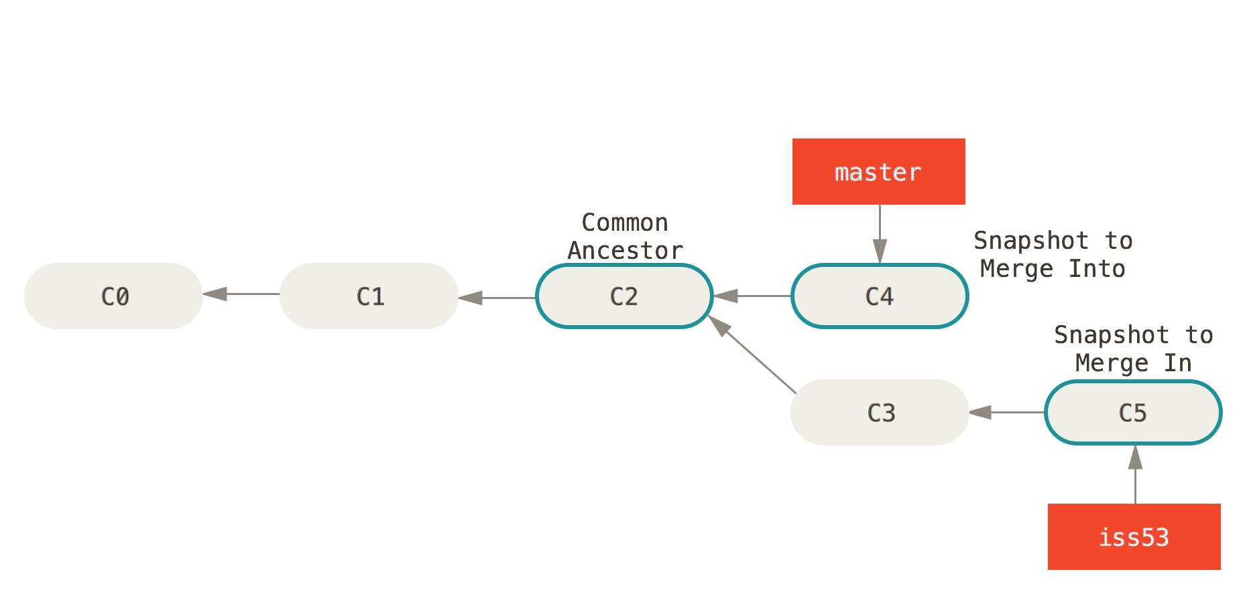
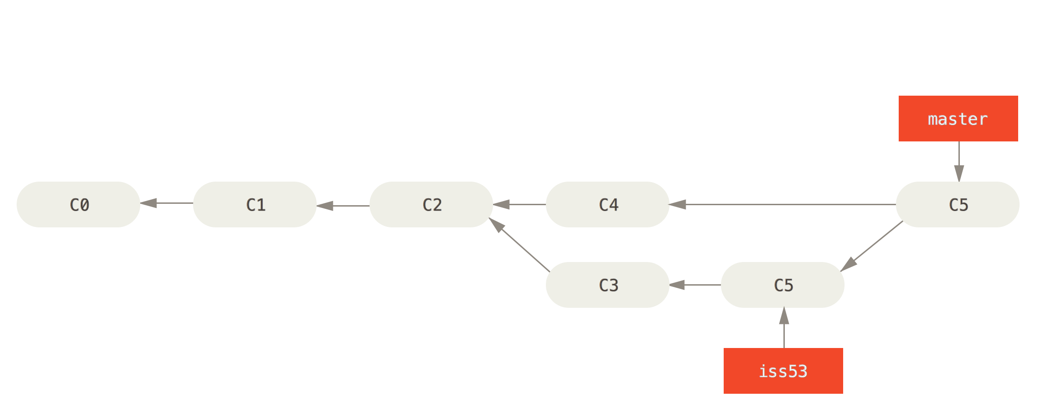
Merge historias divergentes

Slide 17
Rebasing
Ver en http://git-scm.com/book/en/v2/Git-Branching-Rebasing

